Slide 1





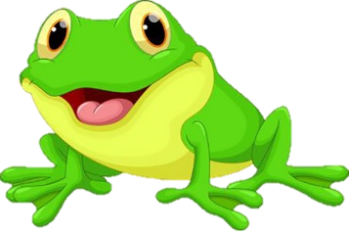
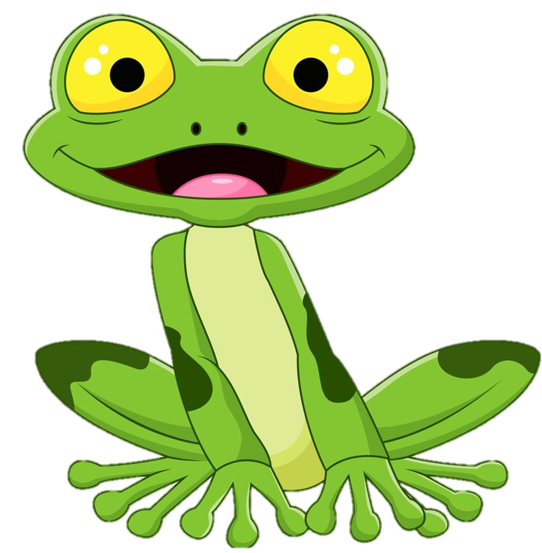




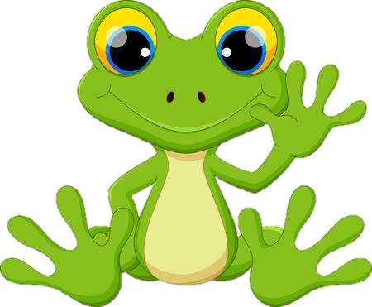



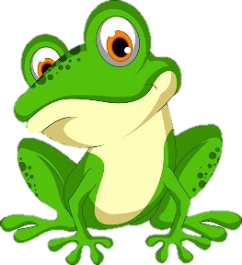

ẾCH XANH MƯU TRÍ

Slide 2

Đọc to các tiếng sau
at
Quả ớt
ăt
Quả nhót
ât
Lá lốt
Nhảy nhót

